Slide 1
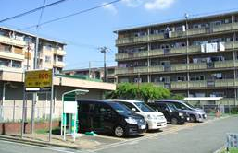
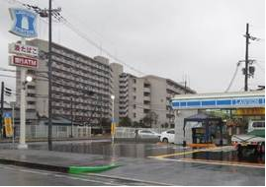
令和４年4月
事業用地をお探しの事業者の皆様へ
大阪府都市整備部住宅建築局住宅経営室
府営住宅駐車場を活用しませんか
○府営住宅において入居者の高齢化等を背景に駐車場の需要が低下し、空き区
画が増加するなか、大阪府では、空き区画の有効活用について取り組んでい
るところです。
○これまで、空き区画をコインパーキング等に有効活用してきましたが、まだ
多くの空き区画が存在することから、他の駐車場の用途や駐車場利用以外の
用途への活用を図っていきたいと考えています。
○そこで、空き区画を活用した事業の提案を募集しています。
○いただいた提案内容をもとに、事業化の検討を行います。
○詳しくは、次の大阪府のホームページをご覧ください。
http://www.pref.osaka.lg.jp/jyukan/katuyohouhou/index.html
【事業化までのながれ】
電話及び
面談による
相談受付
具体的な
提案の受付
事業化の検討
公募の実施
事業者
の決定
＊関係法令等との整合
＊自治会等との調整 他
＊公募方法の検討
＊団地の選定
事業の提案例
◆駐車場の用途での活用：月極駐車場、駅前駐輪場など
◆駐車場利用以外の用途への活用：高齢者施設、物販施設、広告看板など
これまでの有効活用事例
コインパーキング（活用面積約6８㎡）
コンビニエンスストア（活用面積約902㎡）
この他、カーシェアリング事業に活用中
お問合せ先
大阪府 都市整備部 住宅建築局 住宅経営室
施設保全課 施設管理ｸﾞﾙｰﾌﾟ 駐車場担当
電話：06-6941-0351（内3052）（平日9:00～18:00）
Eメール：jutakukeiei@sbox.pref.osaka.lg.jp

